Slide 1

МБДОУ д/с № 5»Родничок» комбинированного вида с. Сарыг-Сеп Дистанционное обучение 6 неделя (с 7по 13 октября 2024 г.) Средняя группа (4 - 5 лет) Тема: «Хмурая, дождливая осень наступила»
Выполнил: музыкальный руководитель Трегубова В.В.

Slide 2
Уважаемые родители!
Во время деятельности с ребенком
сделайте, пожалуйста, фотографии.
Отправить фотографии можно в группу в вайбер или лично вашему воспитателю.

Slide 3


Ходьба под музыку

Slide 4
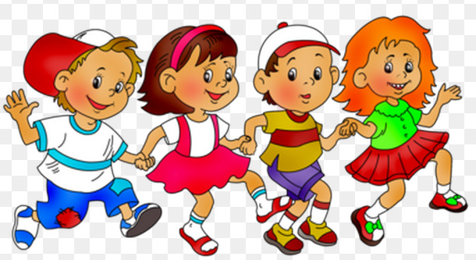
Выставление ноги на пятку

Slide 5
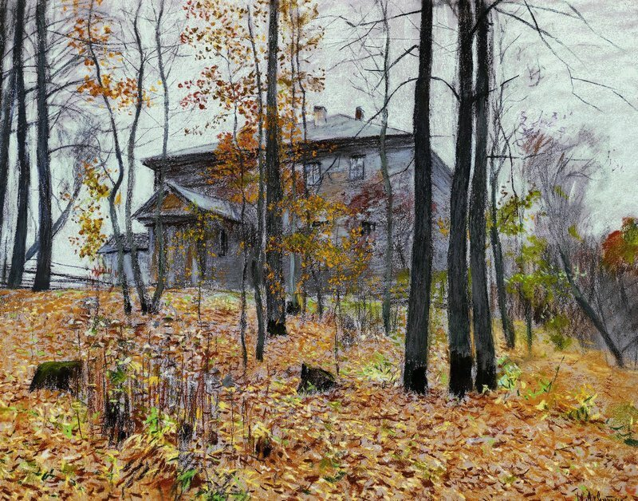
Посмотри на картину и скажи, что ты видишь?

Slide 6
На ней изображён пасмурный, осенний день, но, несмотря на это, картина очень красивая. Осенью бывают как очень яркие, тёплые дни, так и вот такие – хмурые, дождливые, тёмные.
Под ногой похрустывают льдинки,
Ничего не видно. Темнота.
И шуршат листочки-невидимки,
Облетая с каждого куста!..
И чем ближе к зиме, тем хмурых дней всё больше, а солнечных меньше. Ты уже одеваешься тепло, на ногах у тебя сапожки, потому что идут дожди, на улицах лужи. В лесу тоже мокро, сыро, холодно.

Slide 7
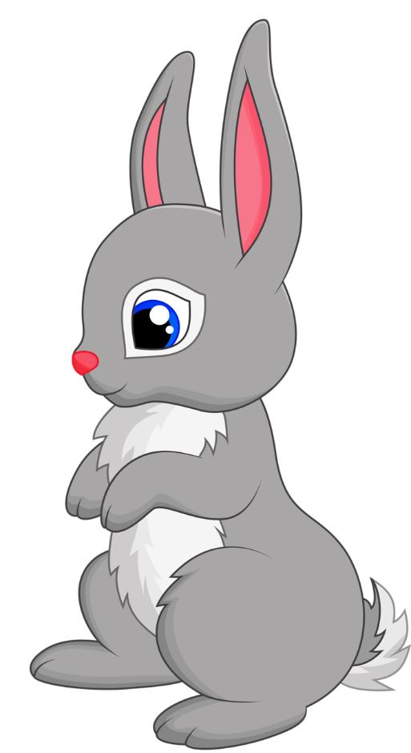
Послушай песенку про зайчика «Зайчик»
Скажи, какая эта песенка по своему характеру? Как она звучит? Быстро или медленно, не спеша? Тихо или громко? Правильно, песня грустная, исполняется не спеша, и она ещё жалостливая. Зайчик как бы жалуется на своё бедственное положение. Очень жалко зайчика. Ему голодно, холодно да ещё он боится волка.

Slide 8
Дожди осенью бывают разные: частые и мелкие, крупные и сильные. А теперь попробуй показать, как дождик начинается, как усиливается и заканчивается (чтение стихотворения сопровождаем ритмичными ударами по ладошке).
Капля раз, капля два,
Очень медленно сперва.
А потом, потом,потом
Всё бегом, бегом, бегом.
Стали капли поспевать,
Капля каплю догонять.
Мы зонты свои раскрыли,
От дождя себя укрыли.

Slide 9
Сегодня мы продолжаем учить новую песню. «Тише, тише, тишина»
Тише, тише, тишина Осень в гости к нам пришла. Дождик песенку поёт, И на землю слёзки льёт. Дружно зонтики возьмём Под дождём гулять пойдём. Веселее, веселей Дождик, капай, не жалей.

Slide 10
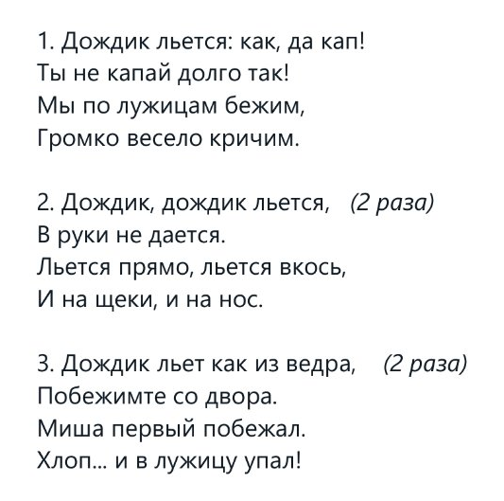
Послушай песенку. Называется «Дождик»
Эта песня о грустном дождике или о весёлом? Что в этой песне весёлого?
Это быстрая или медленная песня?

Slide 11
А теперь повторим песенку про осень. Осень в гости к нам идёт
Листик желтый, листик желтый
На дорожку упадет.
Это значит, это значит
Осень в гости к нам идет!
Припев:
Приходи, красавица,
Осень золотая.
Деткам очень нравится
Осень золотая.
Вот из тучки дождик, дождик
На ладошку упадет.
Это значит, это значит
Осень в гости к нам идет!
Припев.

Slide 12
А теперь потанцуем «Осенний вальс»
Вспомни, какие движения можно выполнять под такую музыку? Музыка плавная, грустная. Под неё можно двигаться не спеша, плавно, покачивая листочками над головой, легко бежать и кружиться. Под такую музыку хорошо танцевать.
Представь, что ты листочек и танцуешь под музыку.

Slide 13
Спасибо за внимание

